Slide 1
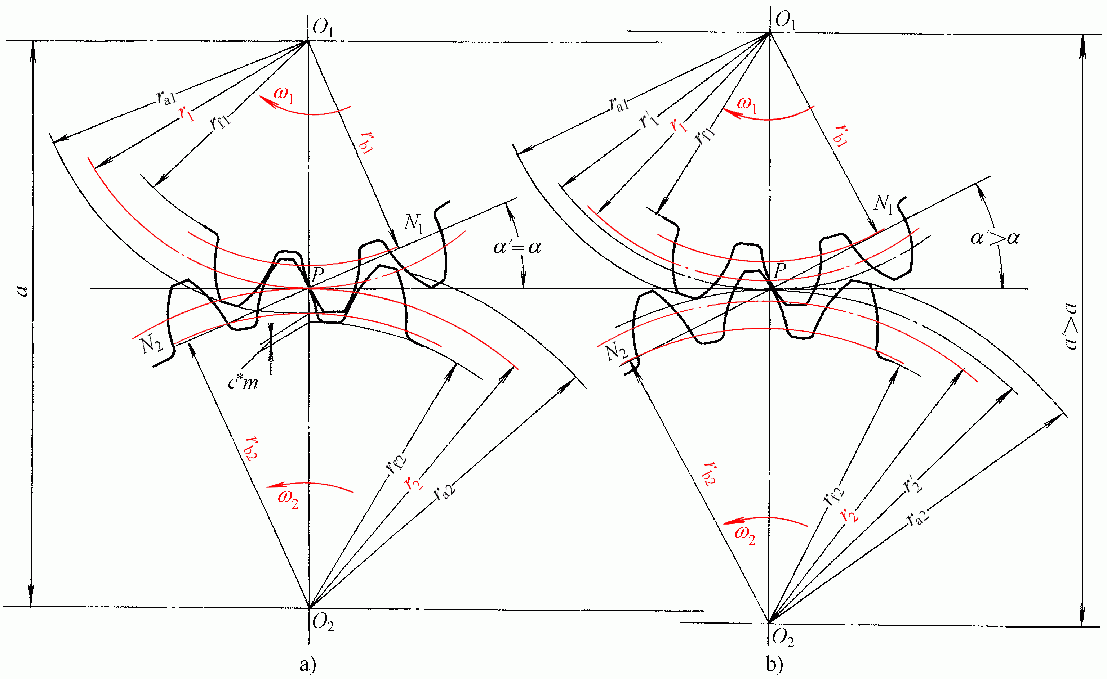
渐开线直齿圆柱齿轮的啮合传动
当一对标准齿轮按标准中心距（两轮分度圆相切 ）安装
时，称为标准安装。
非标准安装时，两齿轮分度圆不再相切，节圆大于分度
圆；两基圆相对分离，啮合角因此不再等于分度圆压力
角而加大；同时，顶隙大于标准值，而且出现侧隙。

Slide 2
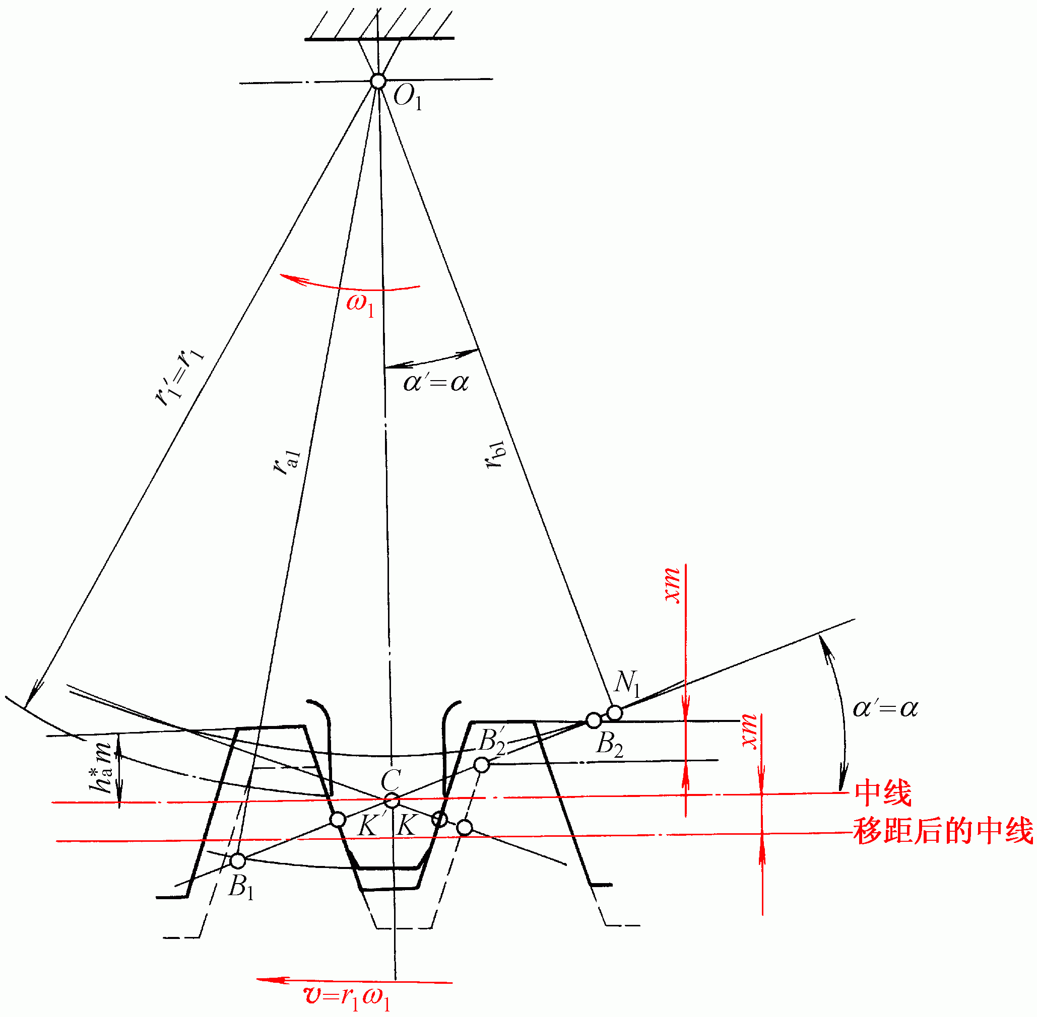
渐开线直齿圆柱齿轮的啮合传动
齿轮齿条传动时的标准安装和非标准安装。

